Slide 1


TCP- IP 소켓 프로그래밍
1502100450 안성현 1502100473 이한솔
1502101153 김승도 1602100369 최봉수
1802100265 김도엽 1802100297 이대영

Slide 2
목 차
1
작품 소개
2
제안 배경
3
작품 설명
4
작품 시연
5
QnA

Slide 3
Part 1
작품 소개

Slide 4
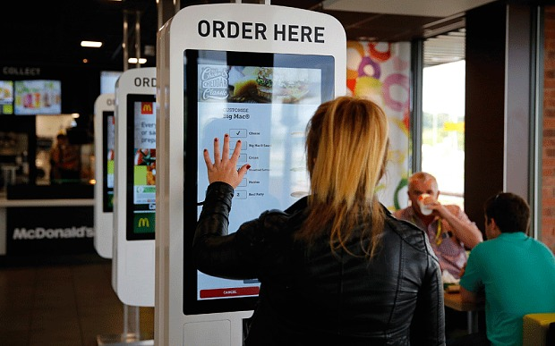
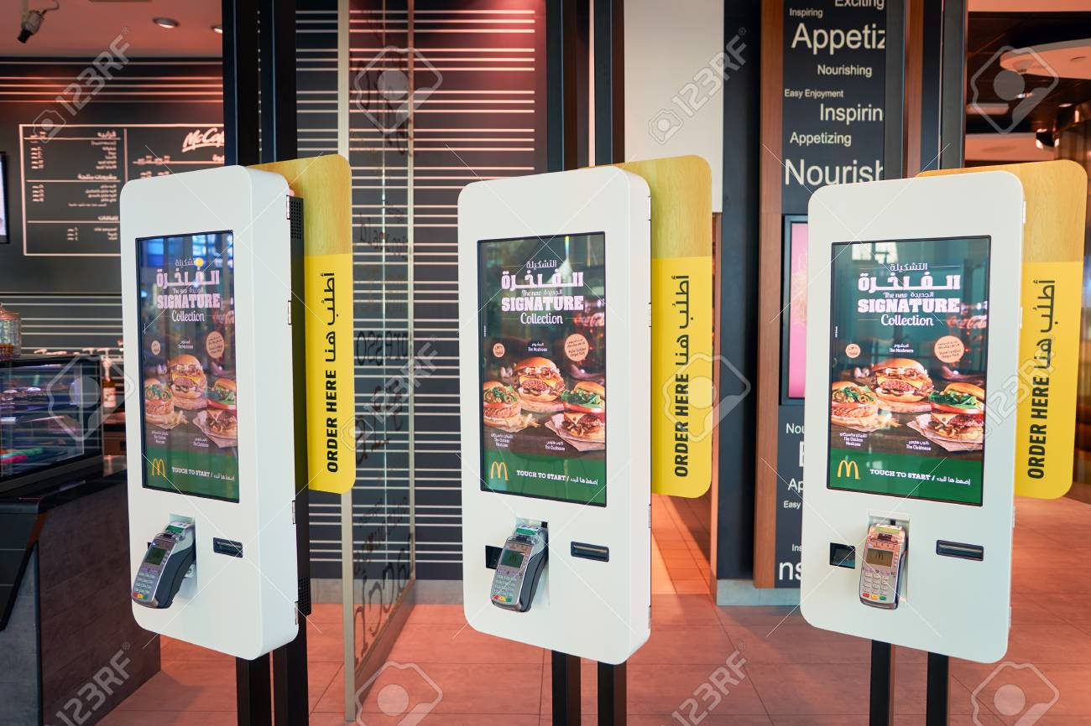
Part 1
작품 소개

Slide 5
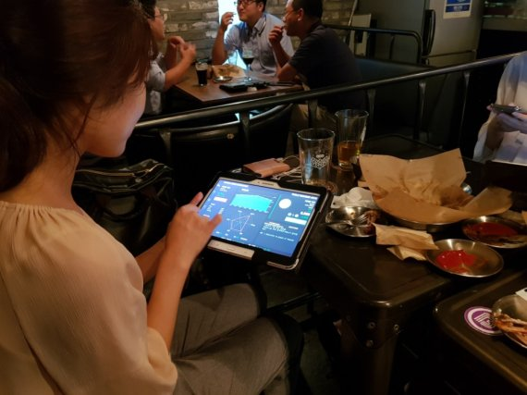
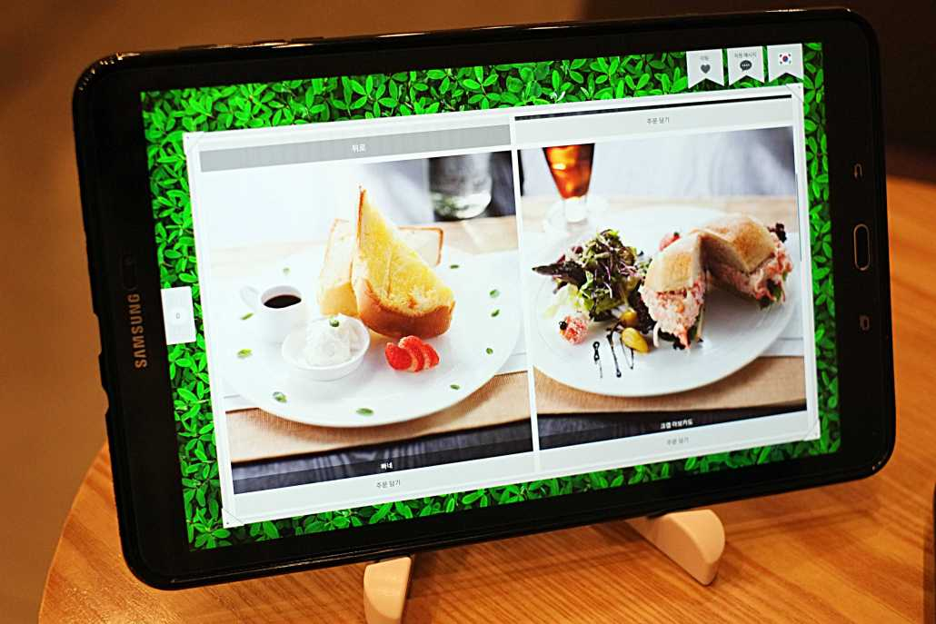
Part 1
작품 소개
그림2. 카페에서 각 테이블마다 설치된 스마트 메뉴
그림1. 음식점에서 태블릿 PC로 음식을 주문 하는 장면

Slide 6
Part 2
제안 배경

Slide 7
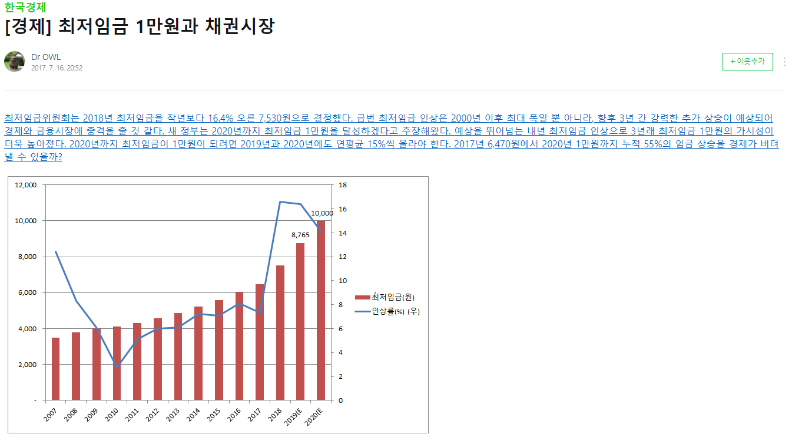


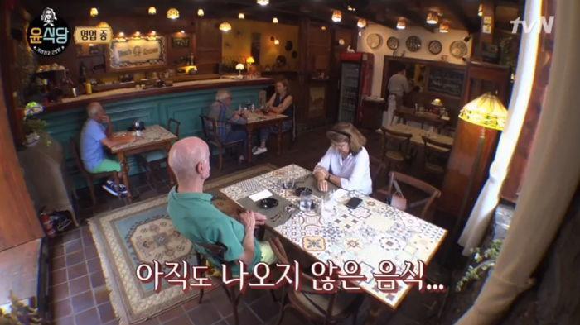
Part 2
제안 배경

Slide 8
Part 3
작품 설명

Slide 9
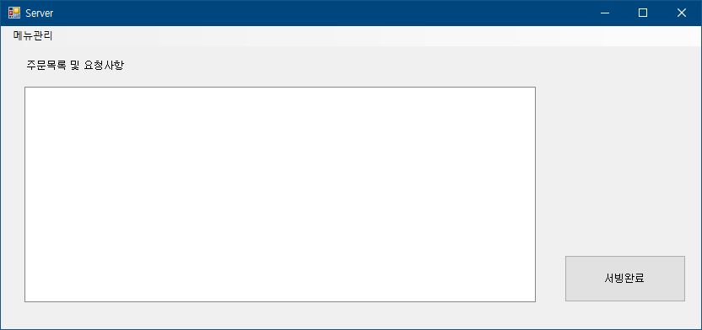
Part 3-1
작품 기능 설명 - 서버
◎ startClient 메소드를 통해 클라이언트 접속 요청 처리
(멀티스레드로 구현 및 클라이언트가 접속 요청 시 스레드를 생성하여 요청 처리)
◎ 클라이언트가 서버에 접속 성공할 시 startBusiness 메소드 를 통해 메뉴 정보를 송신
(메뉴정보는 이미지, 메뉴이름, 가격)
◎ 클라이언트로부터 startBusiness 메소드를 통해 주문정보 수신 (메뉴정보, 요청사항(있을 시), 직원 호출 요청)
◎ EditMenu 클래스에서 메뉴 추가, 수정, 제거 가능
(메뉴 정보는 파일 입출력으로 구현)
◎ 서빙 완료(주문목록을 1줄씩 지우기)

Slide 10
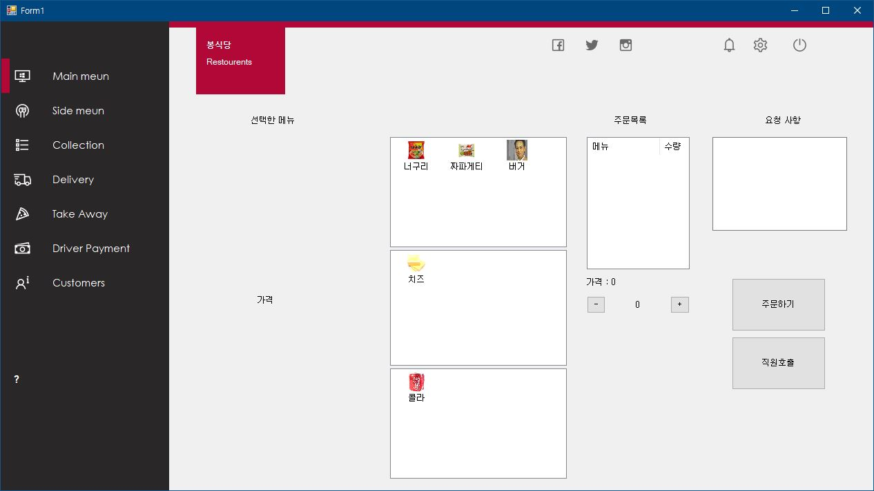
Part 3-2
작품 기능 설명 – 클라이언트
◎ ReceiveMenu 메소드를 통해 메뉴 정보를 수신
(메뉴정보를 메인 메뉴, 사이드 메뉴, 음료 메뉴로 나눠서 저장 및 리스트 뷰로 확인 할 수 있음)
◎ Order_button_Click 메소드로 메뉴 주문 정보 송신 (클라이언트 정보(ex. 손님 테이블1) + 메뉴 정보 + 요청사항 메시지(있을 시))
◎ Call_button_Click 메소드로 직원 호출 요청 가능
(클라이언트 정보(ex 손님 테이블1) + 직원 호출요청 메시지)

Slide 11
Part 4
작품 시연

Slide 12
Part 5
Q n A

Slide 13
감사합니다

